Slide 1
MÓDULO 2 · BLOCO 07 · GNSS NO NRF9151
O receptor dentro
do modem
Acurácia e tempo até o fix esperados, o rádio compartilhado entre LTE e GNSS, o efeito de cada degrau de assistência e do timer RRC da rede, e o consumo em cada modo. Todo número é da bancada, ou vem atribuído à Product Specification.
nRF9151 SMA-DK
GPS L1 C/A + QZSS
NCS v3.4.0
gnss/01 a 03
M2 · IA EMBARCADA & CONECTIVIDADE
01
Notes:
Glossário deste slide:
GNSS — Global Navigation Satellite System: o termo genérico; GPS, Galileo, GLONASS e BeiDou são constelações GNSS.
RRC — Radio Resource Control: a camada que decide se a UE está conectada ou em idle; o timer de inatividade é da rede.
SMA — O conector coaxial de antena da SMA-DK e do EVK.
DK — Development Kit: a placa de desenvolvimento (nRF54LM20-DK).
GPS — Global Positioning System: a constelação americana; o nRF9151 recebe só o sinal L1 C/A dela.
QZSS — Quasi-Zenith Satellite System: o sistema regional japonês; o nRF9151 o recebe em L1 C/A, mas ele não é visível no Brasil.
NCS — nRF Connect SDK.

Slide 2
01
O que o receptor é
Um receptor de banda única, multiplexado no tempo com o modem LTE. A diferença para o ZED-X20P do próximo bloco é de classe de receptor, não de qualidade.
M2 · IA EMBARCADA & CONECTIVIDADE
02

Slide 3
01 · O RECEPTOR
Dois sinais, uma frequência
GNSS só existe na variante SICA do nRF9151; SIAA e SIBA não têm. A Product Specification diz que “GPS receiver operation is time multiplexed with the LTE modem”: o GNSS trabalha com o modem em RRC idle, em PSM ou desativado — nunca em RRC conectado.
2
30,5 s
1,3 s
2,0 m
sinais
TTFF a frio
com A-GPS
CEP50
GPS L1 C/A + QZSS L1 C/A
datasheet
datasheet
rastreio contínuo
os dois em 1575,42 MHz. Sem Galileo, GLONASS, BeiDou; sem L2, L5, L6. O GPS não pode ser desligado; o QZSS não é visível no Brasil
céu aberto, 25 °C, TCXO, LNA externo com filtro SAW. Sensibilidade: −146,5 dBm a frio, −156,5 dBm rastreando
igual à partida a quente: com efemérides, almanaque, hora e posição já no modem, resta só a medida
1,8 m com A-GPS (modelo NeQuick incluso); 3,4 m em modo periódico. Metade das posições cai dentro desse raio
M2 · IA EMBARCADA & CONECTIVIDADE
03
Notes:
Glossário deste slide:
GNSS — Global Navigation Satellite System: o termo genérico; GPS, Galileo, GLONASS e BeiDou são constelações GNSS.
GPS — Global Positioning System: a constelação americana; o nRF9151 recebe só o sinal L1 C/A dela.
RRC — Radio Resource Control: a camada que decide se a UE está conectada ou em idle; o timer de inatividade é da rede.
PSM — Power Saving Mode: o modo em que a UE fica registrada mas com o rádio desligado até o próximo TAU.
QZSS — Quasi-Zenith Satellite System: o sistema regional japonês; o nRF9151 o recebe em L1 C/A, mas ele não é visível no Brasil.
Galileo — A constelação europeia (E1, E5a, E5b, E6).
GLONASS — A constelação russa; usa FDMA em L1OF e L2OF, e por isso exige a mensagem 1230 ou 1033 no RTK.
BeiDou — A constelação chinesa (B1, B1C, B2a, B3I).
L2 — Camada 2 (enlace): no Zephyr, o módulo que fala com o driver — Ethernet, Wi-Fi mgmt.
TTFF — Time To First Fix: o tempo da partida até a primeira posição válida.
TCXO — Temperature-Compensated Crystal Oscillator: o relógio do receptor nas condições da Product Specification.
LNA — Low-Noise Amplifier: o amplificador da antena ativa; a SMA-DK não tem LNA de bordo.
SAW — Surface Acoustic Wave: o filtro que a Nordic recomenda na entrada do GNSS.
A-GPS — O mesmo que A-GNSS, na nomenclatura da Product Specification.
CEP50 — O raio que contém metade das posições.
NeQuick — Modelo empírico da ionosfera usado pelo Galileo e pelo A-GPS da Nordic para estimar o atraso.

Slide 4
01 · O RECEPTOR
O que a Product Specification promete
Condições declaradas: céu aberto, 25 °C, relógio TCXO, LNA externo com filtro SAW. A própria especificação avisa que condições locais e temporais podem variar o TTFF e a precisão consideravelmente.
Grandeza | Valor | Condição
TTFF a frio | 30,5 s | sem efemérides, sem almanaque, sem hora
TTFF a quente | 1,3 s | efemérides válidas na memória
TTFF com A-GPS | 1,3 s | efemérides, almanaque, hora e posição entregues pela rede
CEP50, contínuo | 2,0 m | rastreio a 1 Hz
CEP50, contínuo com A-GPS | 1,8 m | inclui os parâmetros do modelo ionosférico NeQuick
CEP50, periódico | 3,4 m | um fix a cada 2 min
CEP50, periódico com A-GPS | 3,1 m | um fix a cada 2 min
Valores de céu aberto. A bancada do curso fica numa janela entre dois prédios: os números medidos neste bloco são dessa condição, com visada parcial.
M2 · IA EMBARCADA & CONECTIVIDADE
04
Notes:
Glossário deste slide:
TCXO — Temperature-Compensated Crystal Oscillator: o relógio do receptor nas condições da Product Specification.
LNA — Low-Noise Amplifier: o amplificador da antena ativa; a SMA-DK não tem LNA de bordo.
SAW — Surface Acoustic Wave: o filtro que a Nordic recomenda na entrada do GNSS.
TTFF — Time To First Fix: o tempo da partida até a primeira posição válida.
A-GPS — O mesmo que A-GNSS, na nomenclatura da Product Specification.
GPS — Global Positioning System: a constelação americana; o nRF9151 recebe só o sinal L1 C/A dela.
CEP50 — O raio que contém metade das posições.
NeQuick — Modelo empírico da ionosfera usado pelo Galileo e pelo A-GPS da Nordic para estimar o atraso.

Slide 5
01 · O RECEPTOR
A SMA-DK depende da antena externa
nRF9151 SMA-DK (PCA10201), a placa do curso
nRF9151 DK comum
▪ sem antena de bordo e sem LNA de GNSS: os u.FL J1/J2 viraram conectores SMA
▪ o J2 é o de GNSS e já entrega 3 V para alimentar a antena ativa (do nPM1300)
▪ CONFIG_MODEM_ANTENNA_GNSS_EXTERNAL=y — a única divergência do sample do SDK
▪ o %XCOEX0 fica sem parâmetros: nada de LNA de bordo para ligar
▪ mesmo alvo de build da DK comum: nrf9151dk/nrf9151/ns; não há board separado
▪ antena patch de bordo (Taoglas) com LNA embutido, ligado pelo pino COEX0 em 1565–1586 MHz
▪ o padrão do NCS é MODEM_ANTENNA_GNSS_ONBOARD
▪ a opção externa desliga o LNA de bordo: o mesmo firmware roda, mas o desempenho cai
▪ um aluno com a DK comum compila e roda — e fica preso à antena de bordo
Antena ativa é obrigatória na SMA-DK. A ANN-MB2 (3,0–5,0 V, 15 mA) está na faixa dos 3 V do J2, no limite de baixo; a u-blox não publica o ganho a 3 V.
M2 · IA EMBARCADA & CONECTIVIDADE
05
Notes:
Glossário deste slide:
SMA — O conector coaxial de antena da SMA-DK e do EVK.
DK — Development Kit: a placa de desenvolvimento (nRF54LM20-DK).
LNA — Low-Noise Amplifier: o amplificador da antena ativa; a SMA-DK não tem LNA de bordo.
GNSS — Global Navigation Satellite System: o termo genérico; GPS, Galileo, GLONASS e BeiDou são constelações GNSS.
SDK — Software Development Kit.
NCS — nRF Connect SDK.

Slide 6
01 · O RECEPTOR
As duas linhas que o curso acrescenta
Com seleção automática, o modem registrou em NB-IoT com o SIM Cat-M1 (attach de 150 s); forçado LTE-M, 26 s.
Firmware do modem nas SMA-DK do curso: mfw_nrf91x1_2.0.4, padrão (o de NTN é outro firmware).
# gnss/01_nrf9151_basic/prj.conf — copia de nrf/samples/cellular/gnss (NCS v3.4.0)
CONFIG_MODEM_ANTENNA_GNSS_EXTERNAL=y # SMA-DK: sem LNA de bordo, antena ativa no J2
CONFIG_LTE_NETWORK_MODE_LTE_M_GPS=y # forca LTE-M: com o SIM Cat-M1 o modem caia em NB-IoT
# o resto e o padrao do sample:
CONFIG_GNSS_SAMPLE_MODE_CONTINUOUS=y # rastreio a 1 Hz (lab 1)
CONFIG_GNSS_SAMPLE_ASSISTANCE_NONE=y # sem assistencia (lab 1)
CONFIG_AT_HOST_LIBRARY=y # comandos AT pelo console (padrao do sample)
M2 · IA EMBARCADA & CONECTIVIDADE
06
Notes:
Glossário deste slide:
NB-IoT — Narrowband IoT: a variante Cat-NB1/NB2.
SIM — Subscriber Identity Module.
LTE-M — A variante Cat-M1 do LTE para IoT.
SMA — O conector coaxial de antena da SMA-DK e do EVK.
DK — Development Kit: a placa de desenvolvimento (nRF54LM20-DK).
NCS — nRF Connect SDK.
LNA — Low-Noise Amplifier: o amplificador da antena ativa; a SMA-DK não tem LNA de bordo.

Slide 7
01 · O RECEPTOR
Um fonte, seis builds
Mesmo fonte (gnss/01_nrf9151_basic), mesmo alvo (nrf9151dk/nrf9151/ns, sysbuild), opções com o prefixo 01_nrf9151_basic_. Cada pasta de lab tem um build.cmd que gera o build ali; hex pronto de cinco deles em gnss/hex/.
Build | Opções além do padrão | Exige para rodar | O que se observa
Lab 1 · build_9151 | nenhuma: contínuo, sem assistência, log + AT host | antena + céu; sem LTE, SIM dispensável | fix a frio, satélites rastreados × usados, PVT a 1 Hz
Lab 2 · sem · build_sem | MODE_TTFF_TEST + COLD_START | antena + céu; sem LTE | TTFF por ciclo, partida a frio forçada
Lab 2 · mínima · build_minima | + ASSISTANCE_MINIMAL (seleciona LTE_ON_DEMAND) | antena + SIM LTE-M | TTFF; o LTE liga só para buscar hora e MCC
Lab 2 · nuvem · build_nuvem | + ASSISTANCE_NRF_CLOUD | antena + SIM LTE-M + DK provisionada na nRF Cloud | A-GNSS em < 1 s; ~30 s presos em RRC conectado
Lab 2 · periódica · build_periodico | MODE_PERIODIC + LTE_ON_DEMAND + ASSISTANCE_MINIMAL | antena + SIM LTE-M | as quatro mensagens do rádio compartilhado
Lab 3 · 03_nrf9151_nmea/build | NMEA_ONLY, LOG=n, AT_HOST_LIBRARY=n | antena + céu; sem LTE; u-center 2 ou nmea_captura.py | só $ na porta; mapa de desvio, CEP50 e CEP95
A linha completa de west build, west flash e conferência de cada um dos seis está em gnss/comandos_west.txt. Só a variante de nuvem depende de infraestrutura fora da sala (rede LTE-M e nRF Cloud); mínima e periódica dependem só da rede.
M2 · IA EMBARCADA & CONECTIVIDADE
07
Notes:
Glossário deste slide:
sysbuild — O build de sistema do Zephyr, que constrói várias imagens e escopa opções por imagem.
hex — Arquivo Intel HEX: a imagem de firmware pronta para gravar.
SIM — Subscriber Identity Module.
PVT — Position, Velocity, Time: a estrutura que o receptor entrega a cada época.
TTFF — Time To First Fix: o tempo da partida até a primeira posição válida.
LTE-M — A variante Cat-M1 do LTE para IoT.
MCC — Mobile Country Code: o código do país na rede LTE; a assistência mínima o usa como posição aproximada.
DK — Development Kit: a placa de desenvolvimento (nRF54LM20-DK).
A-GNSS — Assisted GNSS: efemérides, almanaque, hora e posição aproximada entregues pela rede, para encurtar o TTFF.
GNSS — Global Navigation Satellite System: o termo genérico; GPS, Galileo, GLONASS e BeiDou são constelações GNSS.
RRC — Radio Resource Control: a camada que decide se a UE está conectada ou em idle; o timer de inatividade é da rede.
CEP50 — O raio que contém metade das posições.
CEP95 — O raio que contém 95 por cento das posições.

Slide 8
02
Acurácia: o que esperar
Os 2,0 m de CEP50 do datasheet são de céu aberto. Na janela entre dois prédios o mesmo receptor mede 4 a 6 m em 15 min, e o mapa do céu mostra por quê.
M2 · IA EMBARCADA & CONECTIVIDADE
08
Notes:
Glossário deste slide:
CEP50 — O raio que contém metade das posições.

Slide 9
02 · ACURÁCIA
Dispersão medida: nRF9151, cinco capturas
CEP50 e CEP95 do erro horizontal contra a média da própria captura. O CEP cresce com a duração da captura, porque a solução deriva: a captura de 15 min das 13h31 dá 1,129 m inteira e 0,338 m na mediana de janelas de 5 min. Comparar só linhas de mesma janela.
Captura | Posição | Plano de terra | Janela | CEP50 | CEP95 | Sat. usados | HDOP
08/09 23h | janela | não | 15 min | 5,56 m | 18,11 m | 5,4 | 1,89
09/09 03h40 | janela | não | 15 min | 4,29 m | 9,85 m | 5,1 | 2,30
09/09 13h31 | janela | ø12 cm | 15 min | 5,57 m | 13,54 m | 6,9 | 1,43
09/09 13h–14h35, 18 blocos | janela | ø12 cm | 100 s | 1,71 m | 3,36 m | 8,5 | —
09/09 19h, 26 janelas | parapeito | ø12 cm | 100 s | 3,60 m | 7,16 m | — | —
23h → 03h40: CEP95 de 18,1 m para 9,9 m com menos satélites e HDOP maior. A geometria piorou e a dispersão caiu; o termo que mudou é o atraso ionosférico, que um receptor de uma banda modela e não mede.
M2 · IA EMBARCADA & CONECTIVIDADE
09
Notes:
Glossário deste slide:
CEP50 — O raio que contém metade das posições.
CEP95 — O raio que contém 95 por cento das posições.
CEP — Circular Error Probable: o raio que contém uma fração das posições (CEP50 metade, CEP95 dezenove em vinte).
HDOP — Horizontal Dilution of Precision: quanto a geometria dos satélites amplifica o erro horizontal.

Slide 10
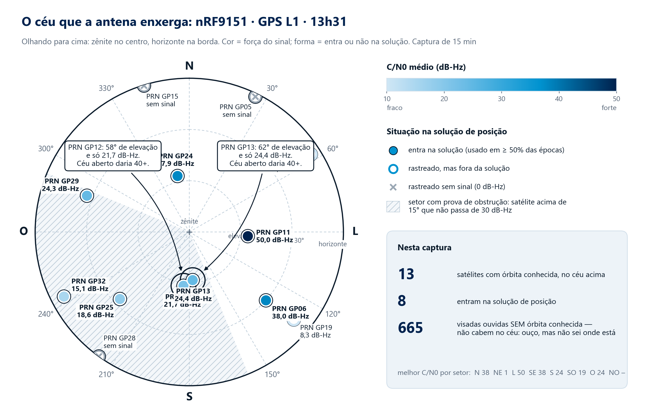
02 · ACURÁCIA
O céu que a antena enxerga
GSV de 15 min: cor = C/N0 médio, forma = usado ou não na solução. GP12 e GP13, a 58° e 62° de elevação, com 22–24 dB-Hz (céu aberto: 40+) indicam obstrução; o setor hachurado é a lacuna de azimute.
M2 · IA EMBARCADA & CONECTIVIDADE
10
Notes:
Glossário deste slide:
GSV — A sentença NMEA com os satélites à vista, elevação, azimute e C/N0.
C/N0 — Relação portadora-ruído, em dB-Hz: a força do sinal de cada satélite.
PRN — Pseudo-Random Noise: o código que identifica cada satélite.
GSA — A sentença NMEA com os PRN usados na solução e os DOP.
GGA — A sentença NMEA com posição, número de satélites, HDOP e a qualidade do fix (1 autônomo, 2 DGNSS, 4 RTK fixo, 5 RTK flutuante).

Slide 11
02 · ACURÁCIA
Accuracy, horário e plano de terra
Campo accuracy ≠ erro medido
Horário: 23h contra 03h40
Plano de terra de ø12 cm
▪ estimativa 2D 1-σ do próprio receptor; cai de 14,3 m para ≤ 5 m nos 9 s após o fix
▪ dois fixes iniciais no mesmo ponto diferiram 36 m em latitude e 48 m em longitude
▪ faixa de altitude de 33 m contra 10 m no horizontal (HDOP 2,0): o erro vertical domina
▪ CEP95 de 18,1 m para 9,9 m; satélites usados 5,4 → 5,1; HDOP 1,89 → 2,30
▪ geometria pior e dispersão menor: o termo que mudou é o atraso ionosférico
▪ um receptor de uma banda só modela esse atraso (NeQuick); dois observáveis o mediriam
▪ é a condição em que a u-blox especifica a antena (ganho, centro de fase); um CD tem 120 mm
▪ com plano: 5,1 → 6,9 satélites usados, HDOP 2,30 → 1,43, altitude mais estável
▪ CEP50 levemente pior — inconclusivo, porque os horários diferem; o X20P variou 3,2× em 20 min sem mudança
Regra de medida do módulo: um conjunto = uma posição de antena, com plano de terra e cabo fixos do começo ao fim.
M2 · IA EMBARCADA & CONECTIVIDADE
11
Notes:
Glossário deste slide:
HDOP — Horizontal Dilution of Precision: quanto a geometria dos satélites amplifica o erro horizontal.
CEP95 — O raio que contém 95 por cento das posições.
NeQuick — Modelo empírico da ionosfera usado pelo Galileo e pelo A-GPS da Nordic para estimar o atraso.
CEP50 — O raio que contém metade das posições.

Slide 12
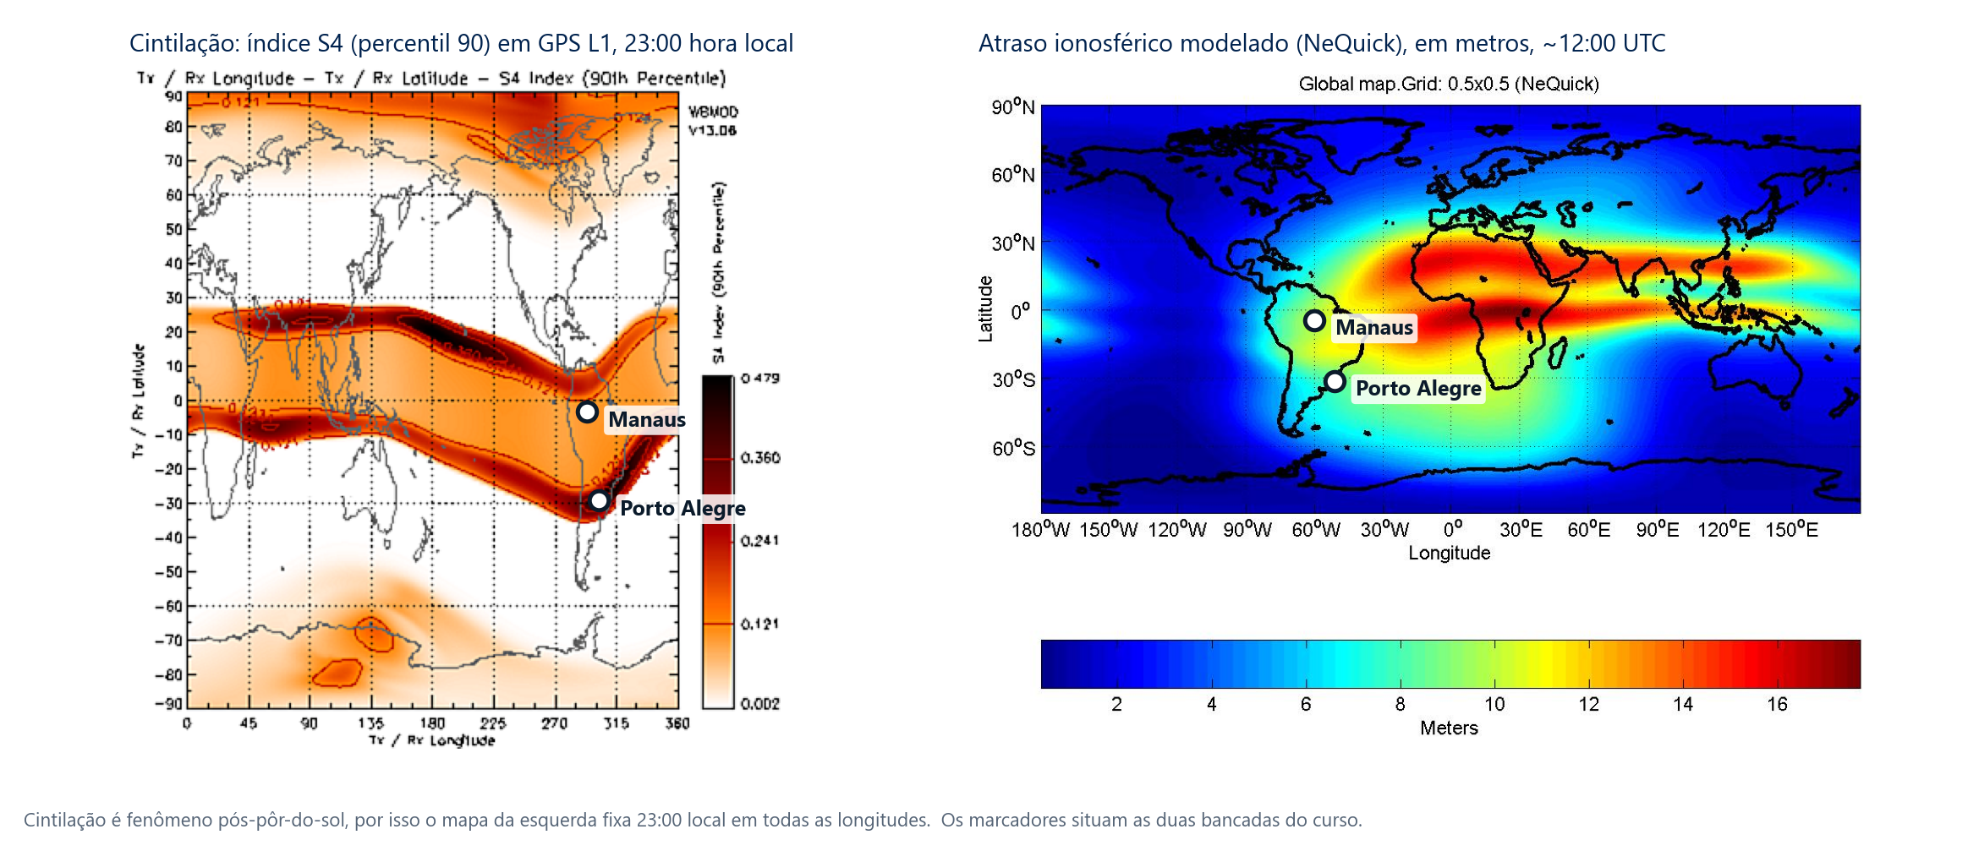
02 · ACURÁCIA
Onde a ionosfera pesa mais
Esquerda: índice S4 de cintilação em GPS L1 (percentil 90, 23:00 local). Direita: atraso ionosférico modelado (NeQuick), em metros. As duas cristas da anomalia de ionização equatorial aparecem nos dois mapas.
Australian Bureau of Meteorology, Space Weather Services (WBMOD), © Commonwealth of Australia · © ESA, Ionosphere map (2010). Uso educacional com crédito.
M2 · IA EMBARCADA & CONECTIVIDADE
12
Notes:
Glossário deste slide:
S4 — Índice de cintilação de amplitude: desvio padrão normalizado da intensidade do sinal; acima de ~0,3 o rastreio sofre.
GPS — Global Positioning System: a constelação americana; o nRF9151 recebe só o sinal L1 C/A dela.
NeQuick — Modelo empírico da ionosfera usado pelo Galileo e pelo A-GPS da Nordic para estimar o atraso.
WBMOD — WideBand MODel: modelo climatológico de cintilação (Secan/Fremouw) usado nos mapas de S4.

Slide 13
03
Tempo até o fix
Tempo até a primeira posição sem assistência, e o efeito de cada degrau de assistência, medido em duas rodadas com a ordem invertida para que a deriva do céu não vire diferença entre variantes.
M2 · IA EMBARCADA & CONECTIVIDADE
13

Slide 14
03 · TEMPO ATÉ O FIX
Lab 1: o fix a frio, sem assistência
Três partidas, mesmo ponto, mesmo dia, mesma antena. A dispersão é o resultado relevante: sem assistência o modem decodifica as efemérides do sinal de cada satélite a 50 bps, e o tempo depende de quais satélites estão visíveis na hora da partida.
Partida | Tempo até o fix | O que o console mostra
1 | 99,9 s | pico de 10 satélites rastreados; Accuracy inicial acima de 10 m
2 | 25,8 s | 11 rastreados
3 | 35,3 s | —
Um reset apaga hora e posição (o tempo GPS volta a 000000 e a data a 060180): toda partida do lab 1 é fria. A assistência do lab 2 substitui essa decodificação.
M2 · IA EMBARCADA & CONECTIVIDADE
14
Notes:
Glossário deste slide:
GPS — Global Positioning System: a constelação americana; o nRF9151 recebe só o sinal L1 C/A dela.

Slide 15
03 · TEMPO ATÉ O FIX
Os dois degraus de assistência (lab 2)
sem · 02_nrf9151_radio/build_sem
nuvem · 02_nrf9151_radio/build_nuvem
parte do zero: apaga efemérides e almanaque a cada ciclo
nenhuma chamada de rede; 83528 B de FLASH, 35708 B de RAM
é a referência contra a qual a assistência se mede
A-GNSS completo pela nRF Cloud por CoAP: efemérides, almanaque, hora, posição, ionosfera
exige certificado e onboarding — para rodar, não para compilar; +21016 B de FLASH, +12584 B de RAM
cobrado por chamada; o dado chega em menos de 1 s
Mesmo código-fonte, duas configurações de Kconfig, em modo de teste de TTFF com partida a frio forçada.
M2 · IA EMBARCADA & CONECTIVIDADE
15
Notes:
Glossário deste slide:
FLASH — Memória não volátil de programa (2 MB no nRF54LM20).
RAM — Random Access Memory: a memória de trabalho (511 KB no nRF54LM20).
A-GNSS — Assisted GNSS: efemérides, almanaque, hora e posição aproximada entregues pela rede, para encurtar o TTFF.
GNSS — Global Navigation Satellite System: o termo genérico; GPS, Galileo, GLONASS e BeiDou são constelações GNSS.
CoAP — Constrained Application Protocol: um HTTP leve sobre UDP, para dispositivos pequenos.
Kconfig — O sistema de configuração do Zephyr: as opções CONFIG_* do prj.conf.
TTFF — Time To First Fix: o tempo da partida até a primeira posição válida.

Slide 16
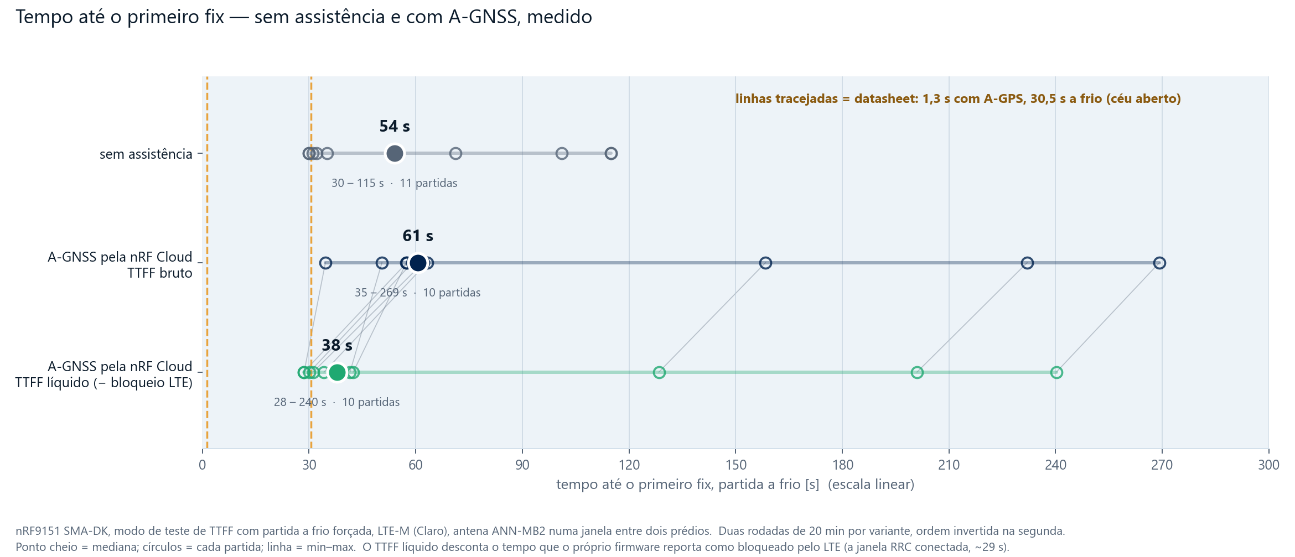
03 · TEMPO ATÉ O FIX
TTFF medido por degrau de assistência
Mediana com A-GNSS (61 s) acima da mediana sem assistência (54 s). Descontado o tempo que o firmware reporta como bloqueado pelo LTE, 38 s. Cada partida da nuvem está ligada ao seu valor líquido.
M2 · IA EMBARCADA & CONECTIVIDADE
16
Notes:
Glossário deste slide:
TTFF — Time To First Fix: o tempo da partida até a primeira posição válida.
A-GNSS — Assisted GNSS: efemérides, almanaque, hora e posição aproximada entregues pela rede, para encurtar o TTFF.
GNSS — Global Navigation Satellite System: o termo genérico; GPS, Galileo, GLONASS e BeiDou são constelações GNSS.
MCC — Mobile Country Code: o código do país na rede LTE; a assistência mínima o usa como posição aproximada.
RRC — Radio Resource Control: a camada que decide se a UE está conectada ou em idle; o timer de inatividade é da rede.

Slide 17
03 · TEMPO ATÉ O FIX
Os números em regime
Modo de teste de TTFF: o sample não imprime GNSS operation blocked by LTE a cada PVT; acumula e reporta Time GNSS was blocked by LTE: <n> s junto do fix. Contar mensagens numa build de TTFF dá sempre zero — a grandeza que interessa é o tempo.
54 s
61 s
38 s
sem assistência
nuvem, bruto
nuvem, líquido
mediana de 11
mediana de 10
mediana de 10
30 a 115 s. Duas partidas em 30,0 s: com satélites suficientes à vista, o valor do datasheet
35 a 269 s. Em quase todos os ciclos a rede manteve a UE em RRC conectado por 29 s após o dado chegar
28 a 240 s. Descontado o bloqueio, o A-GNSS reduz a mediana em ~16 s; o timer RRC acrescenta 29 s
M2 · IA EMBARCADA & CONECTIVIDADE
17
Notes:
Glossário deste slide:
TTFF — Time To First Fix: o tempo da partida até a primeira posição válida.
GNSS — Global Navigation Satellite System: o termo genérico; GPS, Galileo, GLONASS e BeiDou são constelações GNSS.
PVT — Position, Velocity, Time: a estrutura que o receptor entrega a cada época.
UE — User Equipment: o dispositivo, na nomenclatura 3GPP.
RRC — Radio Resource Control: a camada que decide se a UE está conectada ou em idle; o timer de inatividade é da rede.
A-GNSS — Assisted GNSS: efemérides, almanaque, hora e posição aproximada entregues pela rede, para encurtar o TTFF.

Slide 18
04
Um rádio para LTE e GNSS
A cadeia de rádio do nRF9151 é multiplexada no tempo entre LTE e GNSS. Modo de fix, assistência e download de dados de navegação são configurações acopladas.
M2 · IA EMBARCADA & CONECTIVIDADE
18
Notes:
Glossário deste slide:
GNSS — Global Navigation Satellite System: o termo genérico; GPS, Galileo, GLONASS e BeiDou são constelações GNSS.

Slide 19
04 · O RÁDIO
Três níveis de chaveamento
1 · O ciclo do LTE
2 · O ciclo de trabalho do GNSS
3 · Dados de navegação
1 ciclo de TAU: 8 h
rastreia 20% · dorme 80%
intervalo configurado
ativo
6 s
RRC idle ou PSM — rádio livre
fix
sono
download agendado
(efemérides, 50 bps)
fix
↑ o GNSS só usa o rádio aqui
dentro da janela livre, o receptor ainda dorme 4 de cada 5 partes
em modo periódico, intervalo e tentativas ficam suspensos até o download terminar
prj.conf do sample: TAU periódico de 8 h, tempo ativo de 6 s.
Em RRC conectado o GNSS para: é o que a Product Specification chama de time multiplexed.
Blocos não proporcionais: 8 h e 6 s não cabem na mesma régua.
Duas políticas, o mesmo ciclo: DUTY_CYCLING_PERFORMANCE entra nele só sem perda sensível; DUTY_CYCLING_POWER entra mais cedo.
Só afeta a navegação contínua. Padrão: PSM_DISABLED.
Datasheet: 43,1 mA contínuo → 7,8 mA com duty cycling.
Efemérides e almanaque vêm do satélite a 50 bps (~30 s por efeméride). No lab 1 isso é o TTFF a frio.
Em modo periódico o receptor agenda esse download; SCHED_DOWNLOAD_DISABLE o desliga, recomendado só com assistência (caso do lab 2).
Desligado sem assistência, os parâmetros ionosféricos não chegam e a precisão cai.
“GPS receiver operation is time multiplexed with the LTE modem” — nRF9151 Product Specification. Fontes: 20% de rastreio (doc do nrf_modem); TAU de 8 h e tempo ativo de 6 s (prj.conf do sample); 50 bps (mensagem de navegação GPS).
M2 · IA EMBARCADA & CONECTIVIDADE
19
Notes:
Glossário deste slide:
GNSS — Global Navigation Satellite System: o termo genérico; GPS, Galileo, GLONASS e BeiDou são constelações GNSS.
RRC — Radio Resource Control: a camada que decide se a UE está conectada ou em idle; o timer de inatividade é da rede.
PSM — Power Saving Mode: o modo em que a UE fica registrada mas com o rádio desligado até o próximo TAU.
TAU — Tracking Area Update: a atualização periódica de registro; o prj.conf do sample pede 8 h.
TTFF — Time To First Fix: o tempo da partida até a primeira posição válida.
GPS — Global Positioning System: a constelação americana; o nRF9151 recebe só o sinal L1 C/A dela.
eDRX — Extended Discontinuous Reception: ciclos longos de escuta em idle.

Slide 20
04 · O RÁDIO
As quatro flags de coexistência no PVT
A cada PVT o firmware examina as flags que o modem devolve (print_flags() em src/main.c) e imprime uma linha por flag setada. Enquanto o modem atachava, o console do lab 1 cuspiu dezenas das duas primeiras.
Flag do modem (PVT) | Linha impressa | O que significa
DEADLINE_MISSED | GNSS operation blocked by LTE | o LTE tomou o rádio na janela em que o GNSS precisava dele
NOT_ENOUGH_WINDOW_TIME | Insufficient GNSS time windows | as folgas que o LTE deixou não foram longas o suficiente
SLEEP_BETWEEN_PVT | Sleep period(s) between PVT notifications | o GNSS dormiu entre notificações, dentro do próprio intervalo periódico
SCHED_DOWNLOAD | Scheduled navigation data download | o GNSS está fora do ciclo normal, baixando dado de navegação do satélite
Em rastreio contínuo o GNSS usa as folgas do LTE e as flags aparecem pouco depois do registro. Em modo periódico cada janela ganha ou perdida fica no log.
M2 · IA EMBARCADA & CONECTIVIDADE
20
Notes:
Glossário deste slide:
PVT — Position, Velocity, Time: a estrutura que o receptor entrega a cada época.
GNSS — Global Navigation Satellite System: o termo genérico; GPS, Galileo, GLONASS e BeiDou são constelações GNSS.

Slide 21
04 · O RÁDIO
O bit que desliga o download programado
Com assistência os dados já vêm prontos: o receptor não precisa parar a agenda para buscá-los a 50 bps. É a recomendação da Nordic.
Sem assistência, desligar à força faz o receptor nunca receber as correções ionosféricas: a precisão cai, sem erro no log. O Kconfig evita isso ao recusar LTE_ON_DEMAND sem assistência.
/* gnss/01_nrf9151_basic/src/main.c — como o sample decide */
if (IS_ENABLED(CONFIG_GNSS_SAMPLE_MODE_PERIODIC) &&
!IS_ENABLED(CONFIG_GNSS_SAMPLE_ASSISTANCE_NONE)) {
/* Disable GNSS scheduled downloads when assistance is used. */
use_case |= NRF_MODEM_GNSS_USE_CASE_SCHED_DOWNLOAD_DISABLE;
}
err = nrf_modem_gnss_use_case_set(use_case);
M2 · IA EMBARCADA & CONECTIVIDADE
21
Notes:
Glossário deste slide:
Kconfig — O sistema de configuração do Zephyr: as opções CONFIG_* do prj.conf.
GNSS — Global Navigation Satellite System: o termo genérico; GPS, Galileo, GLONASS e BeiDou são constelações GNSS.

Slide 22
05
O timer de liberação RRC
Com A-GNSS, o que atrasa o fix não é a chegada da assistência: é a UE mantida em RRC conectado até o timer de inatividade da rede expirar, com o GNSS parado nesse intervalo.
M2 · IA EMBARCADA & CONECTIVIDADE
22
Notes:
Glossário deste slide:
RRC — Radio Resource Control: a camada que decide se a UE está conectada ou em idle; o timer de inatividade é da rede.
A-GNSS — Assisted GNSS: efemérides, almanaque, hora e posição aproximada entregues pela rede, para encurtar o TTFF.
GNSS — Global Navigation Satellite System: o termo genérico; GPS, Galileo, GLONASS e BeiDou são constelações GNSS.
UE — User Equipment: o dispositivo, na nomenclatura 3GPP.

Slide 23
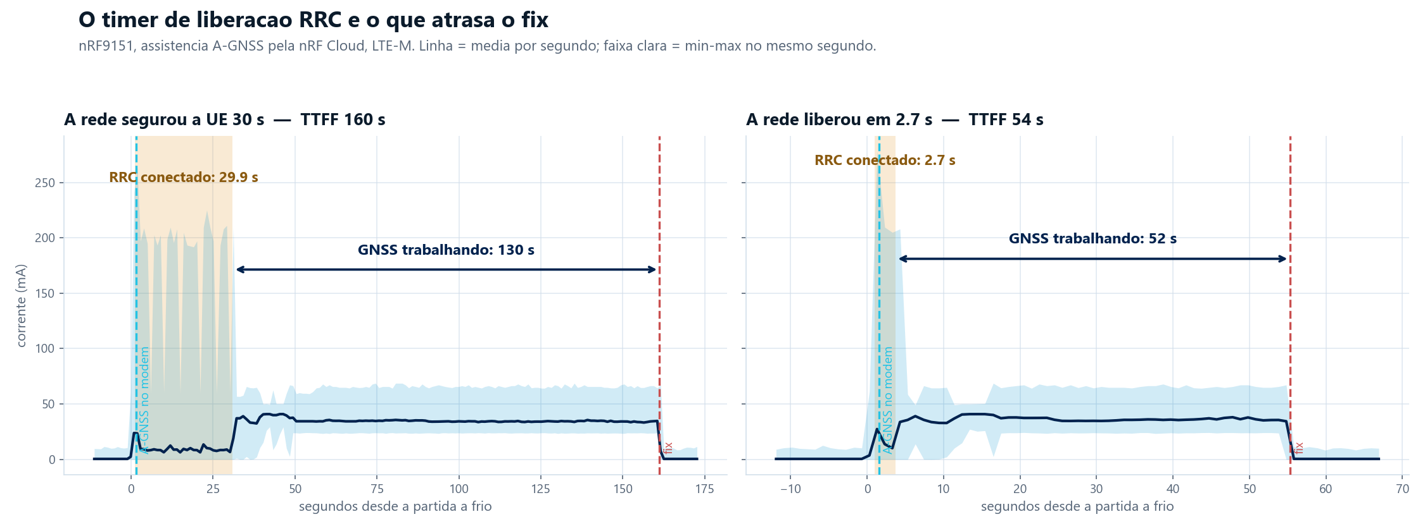
05 · TIMER RRC
Dois ciclos de A-GNSS, vistos pelo PPK2
Faixa laranja = janela +CSCON: 1 → 0. Dentro dela, 5–10 mA de média com picos de 200 mA (cDRX) e o GNSS parado; na liberação, o platô liso de ~35 mA é o GNSS rastreando. À esquerda a rede segurou 30 s; à direita, 2,7 s — e o fix veio em 54 s em vez de 160.
M2 · IA EMBARCADA & CONECTIVIDADE
23
Notes:
Glossário deste slide:
RRC — Radio Resource Control: a camada que decide se a UE está conectada ou em idle; o timer de inatividade é da rede.
A-GNSS — Assisted GNSS: efemérides, almanaque, hora e posição aproximada entregues pela rede, para encurtar o TTFF.
GNSS — Global Navigation Satellite System: o termo genérico; GPS, Galileo, GLONASS e BeiDou são constelações GNSS.
PPK2 — Power Profiler Kit II: o medidor de corrente da Nordic (200 nA a 1 A, 100 kSa/s).
cDRX — Connected-mode Discontinuous Reception: os ciclos de escuta enquanto a UE está em RRC conectado.
UE — User Equipment: o dispositivo, na nomenclatura 3GPP.
TTFF — Time To First Fix: o tempo da partida até a primeira posição válida.

Slide 24
05 · TIMER RRC
Bloqueio pelo LTE = janela RRC conectada
Variante de nuvem, LTE-M, SIM Claro, madrugada de 09/09. O dado de A-GNSS chega em menos de 1 s do +CSCON: 1; o resto da janela a UE fica presa sem transferir nada.
Ciclo | Janela RRC (CSCON 1 → 0) | blocked by LTE | TTFF
1 | 30,5 s | 30 s | 58,3 s
2 | 2,7 s | 2 s | 53,7 s
3 | 30,4 s | 29 s | 94,1 s
4 | 29,9 s | 29 s | 75,6 s
5 | 30,0 s | 29 s | 89,4 s
6 | 29,9 s | 29 s | 159,5 s
Confere com a doc da Nordic: em RRC conectado o timer “lasts from 5 to 60 seconds”, é “set by the network and cannot be negotiated by the UE”. O nosso mediu ~30 s, no meio da faixa.
M2 · IA EMBARCADA & CONECTIVIDADE
24
Notes:
Glossário deste slide:
RRC — Radio Resource Control: a camada que decide se a UE está conectada ou em idle; o timer de inatividade é da rede.
LTE-M — A variante Cat-M1 do LTE para IoT.
SIM — Subscriber Identity Module.
A-GNSS — Assisted GNSS: efemérides, almanaque, hora e posição aproximada entregues pela rede, para encurtar o TTFF.
GNSS — Global Navigation Satellite System: o termo genérico; GPS, Galileo, GLONASS e BeiDou são constelações GNSS.
UE — User Equipment: o dispositivo, na nomenclatura 3GPP.
TTFF — Time To First Fix: o tempo da partida até a primeira posição válida.

Slide 25
05 · TIMER RRC
Como encurtar a janela RRC
Como o PPK2 viu, na variante de nuvem (ciclo típico)
partida
a frio
CSCON
1
A-GNSS
< 1 s
RRC conectado, sem nada a transferir — 29 s
cDRX: 5–10 mA de média, picos de 200 mA · GNSS parado
CSCON
0
GNSS rastreando: platô de ~35 mA — 52 a 130 s
fix
O tempo que o firmware reporta como blocked by LTE é a janela +CSCON: 1 → 0, um para um, em todos os ciclos. O timer de inatividade é da rede: 5 a 60 s, não negociável pela UE.
O que o AS-RAI muda: a UE pede a liberação logo depois de receber o dado
partida
a frio
CSCON
1
A-GNSS
< 1 s
RAI →
release
CSCON
0
GNSS rastreando desde ~2 s — com LTE_ON_DEMAND (LTE desligado entre ciclos) a janela medida foi de 1,6 s
fix
AT%RAI=1 + nrf_setsockopt(NRF_SO_RAI, NRF_RAI_NO_DATA). Depende da operadora: “the decision to release the connection is still at the discretion of the network provider”. Não testado na Claro.
Desligar o LTE entre ciclos (`LTE_ON_DEMAND`) não é configuração de produto. Em laboratório isola a causa: reduz a janela para 1,6 s e zera o bloqueio. Em campo, o dispositivo passa a registrar e desregistrar a cada ciclo, comportamento que a operadora pode penalizar.
Mecanismos previstos: AS-RAI e o ajuste do timer de inatividade em APN privada, negociado com a operadora.
M2 · IA EMBARCADA & CONECTIVIDADE
25
Notes:
Glossário deste slide:
RRC — Radio Resource Control: a camada que decide se a UE está conectada ou em idle; o timer de inatividade é da rede.
PPK2 — Power Profiler Kit II: o medidor de corrente da Nordic (200 nA a 1 A, 100 kSa/s).
A-GNSS — Assisted GNSS: efemérides, almanaque, hora e posição aproximada entregues pela rede, para encurtar o TTFF.
GNSS — Global Navigation Satellite System: o termo genérico; GPS, Galileo, GLONASS e BeiDou são constelações GNSS.
cDRX — Connected-mode Discontinuous Reception: os ciclos de escuta enquanto a UE está em RRC conectado.
UE — User Equipment: o dispositivo, na nomenclatura 3GPP.
AS-RAI — Access Stratum RAI, do 3GPP Release 14: vale para LTE-M e NB-IoT; depende da operadora.
RAI — Release Assistance Indication: a UE avisa que terminou e pede a liberação antes do timer de inatividade.
APN — Access Point Name: a rede de dados da operadora; em APN privada o timer RRC pode ser negociado.

Slide 26
05 · TIMER RRC
O que o timer RRC explica, e o que não explica
Explica: um atraso fixo
Não explica: a dispersão do TTFF
Mecanismos para encurtar a janela
~29 s por partida, enquanto a rede mantiver a UE em RRC conectado
só ocorre quando há tráfego LTE no ciclo, como a busca do A-GNSS
idêntico em seis ciclos: é o timer de inatividade configurado pela rede, não variação de medida
depois da liberação, o GNSS ainda trabalhou 130 s num ciclo e 52 s noutro
sem assistência, sem tráfego LTE por ciclo: 30 a 115 s
a variância vem da visada de céu; encurtar a janela RRC não a reduz
AS-RAI (3GPP Rel. 14): AT%RAI=1 e NRF_SO_RAI com NRF_RAI_NO_DATA; depende da operadora; não testado na Claro
APN privada com timer de inatividade negociado com a operadora
LTE_ON_DEMAND desliga o LTE entre ciclos: útil para isolar a causa em laboratório, não é configuração de produto
M2 · IA EMBARCADA & CONECTIVIDADE
26
Notes:
Glossário deste slide:
RRC — Radio Resource Control: a camada que decide se a UE está conectada ou em idle; o timer de inatividade é da rede.
UE — User Equipment: o dispositivo, na nomenclatura 3GPP.
A-GNSS — Assisted GNSS: efemérides, almanaque, hora e posição aproximada entregues pela rede, para encurtar o TTFF.
GNSS — Global Navigation Satellite System: o termo genérico; GPS, Galileo, GLONASS e BeiDou são constelações GNSS.
TTFF — Time To First Fix: o tempo da partida até a primeira posição válida.
AS-RAI — Access Stratum RAI, do 3GPP Release 14: vale para LTE-M e NB-IoT; depende da operadora.
RAI — Release Assistance Indication: a UE avisa que terminou e pede a liberação antes do timer de inatividade.
APN — Access Point Name: a rede de dados da operadora; em APN privada o timer RRC pode ser negociado.

Slide 27
06
Consumo
O GNSS rastreando consome um platô de dezenas de mA. A corrente média depende da fração de tempo nesse platô e do que mais está ativo: LTE, console.
M2 · IA EMBARCADA & CONECTIVIDADE
27
Notes:
Glossário deste slide:
GNSS — Global Navigation Satellite System: o termo genérico; GPS, Galileo, GLONASS e BeiDou são constelações GNSS.

Slide 28
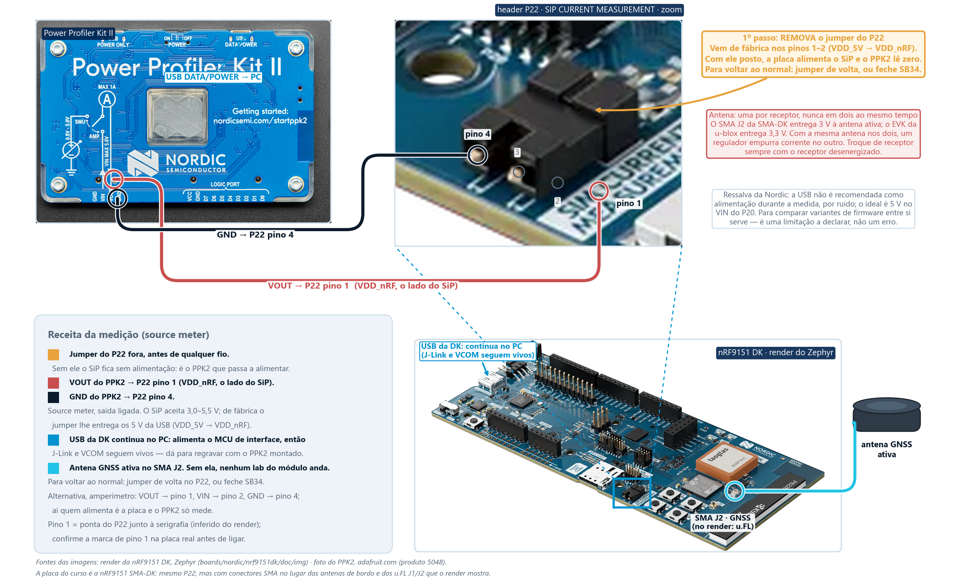
06 · CONSUMO
Onde ligar o PPK2
Jumper do P22 fora; VOUT no pino 1 e GND no pino 4 (source meter) ou VOUT/VIN/GND nos pinos 1/2/4 (amperímetro, usado nas medidas deste bloco). A USB da DK continua no PC: J-Link e VCOM seguem ativos. Antena ativa no J2.
M2 · IA EMBARCADA & CONECTIVIDADE
28
Notes:
Glossário deste slide:
PPK2 — Power Profiler Kit II: o medidor de corrente da Nordic (200 nA a 1 A, 100 kSa/s).
DK — Development Kit: a placa de desenvolvimento (nRF54LM20-DK).
PC — Personal Computer.
VCOM — Virtual COM port: a porta serial que o chip de interface da DK cria no PC.
SMA — O conector coaxial de antena da SMA-DK e do EVK.
LNA — Low-Noise Amplifier: o amplificador da antena ativa; a SMA-DK não tem LNA de bordo.

Slide 29
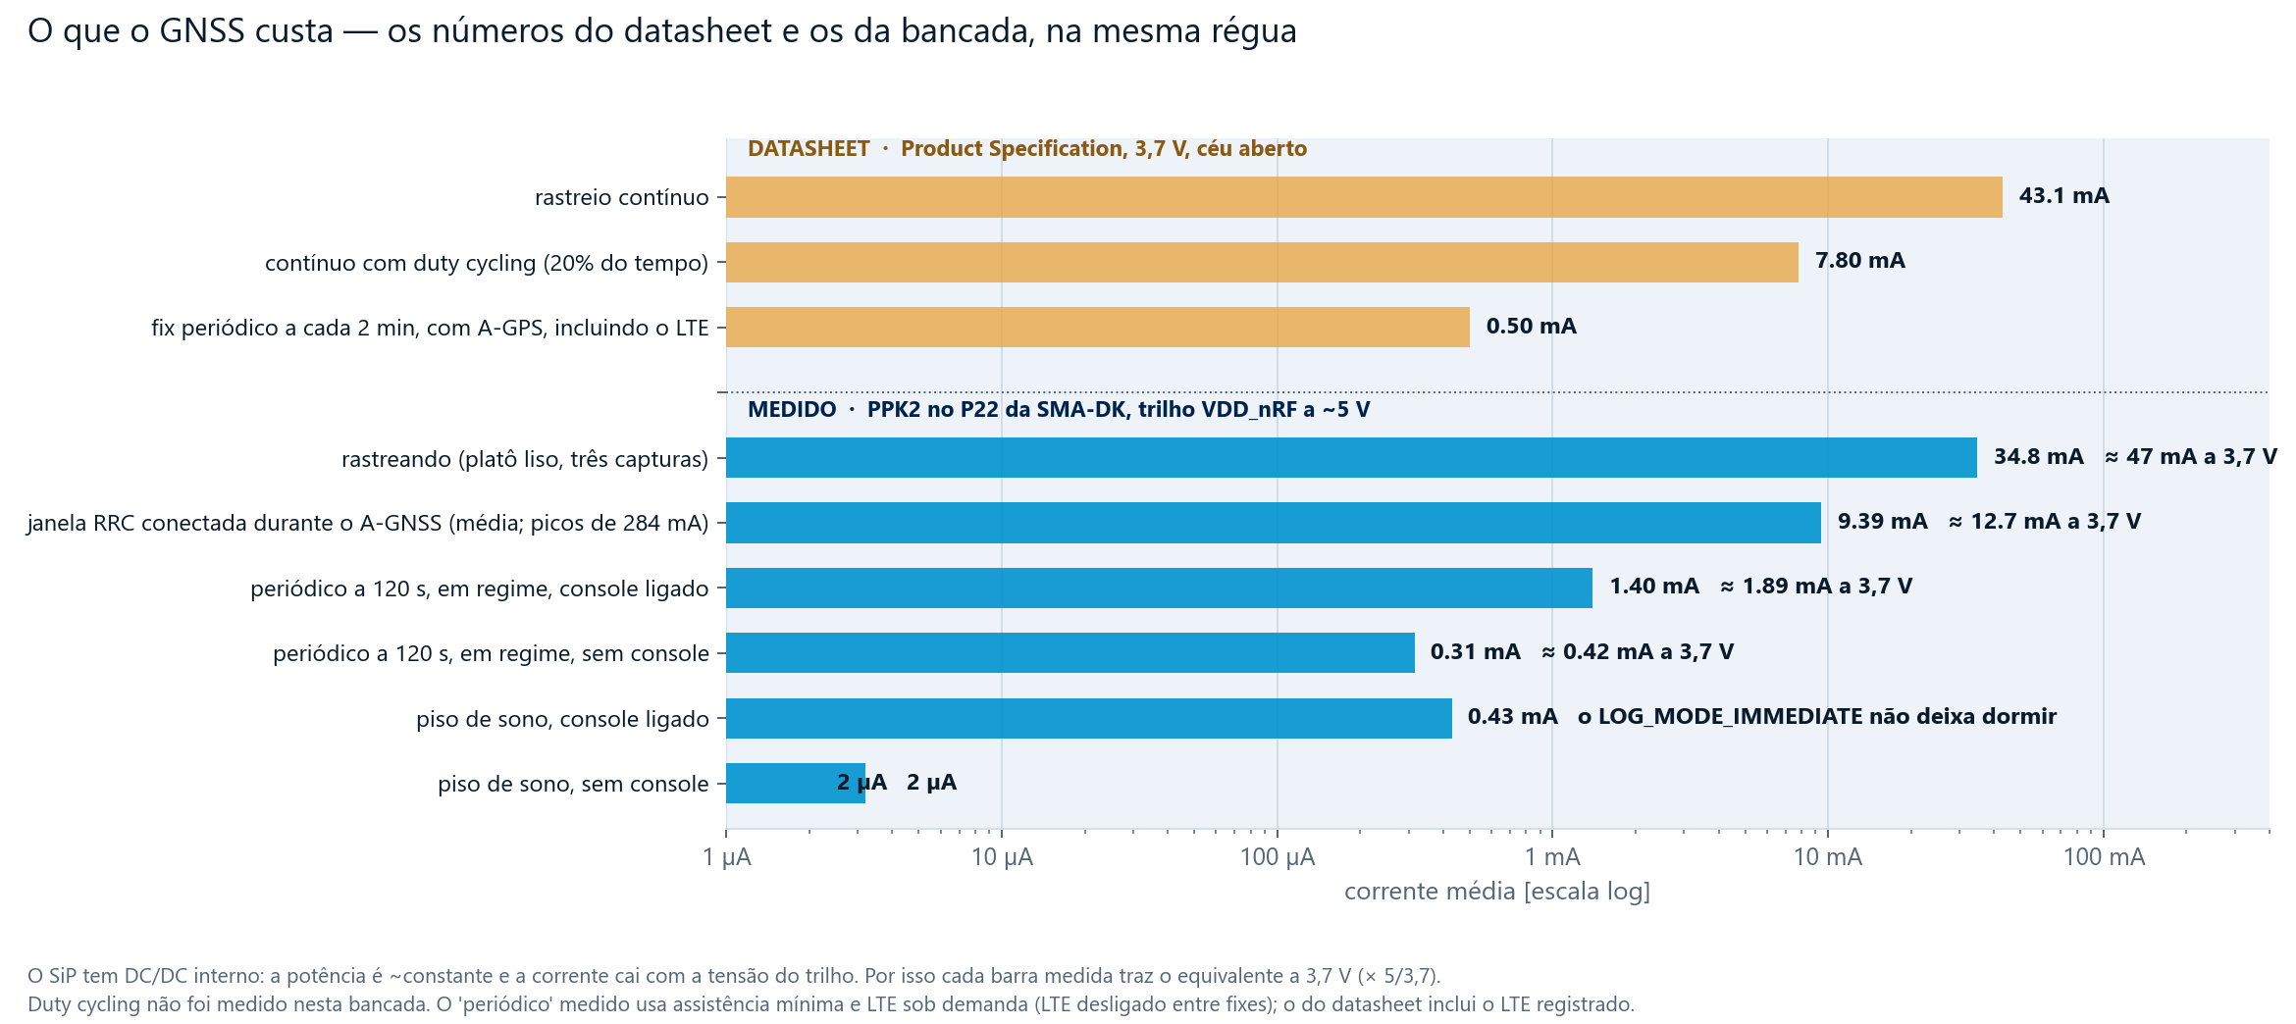
06 · CONSUMO
Consumo: datasheet e bancada
Rastreando: ~35 mA a 5 V, que equivalem a ~47 mA a 3,7 V contra os 43,1 mA do datasheet. Periódico a 120 s: 0,31 mA sem console, contra os 0,5 mA que o datasheet dá para 2 min com A-GPS e LTE. O piso vai de 2 µA a 0,43 mA só por deixar o console ligado.
M2 · IA EMBARCADA & CONECTIVIDADE
29
Notes:
Glossário deste slide:
A-GPS — O mesmo que A-GNSS, na nomenclatura da Product Specification.
GPS — Global Positioning System: a constelação americana; o nRF9151 recebe só o sinal L1 C/A dela.
PPK2 — Power Profiler Kit II: o medidor de corrente da Nordic (200 nA a 1 A, 100 kSa/s).
cDRX — Connected-mode Discontinuous Reception: os ciclos de escuta enquanto a UE está em RRC conectado.
RRC — Radio Resource Control: a camada que decide se a UE está conectada ou em idle; o timer de inatividade é da rede.
A-GNSS — Assisted GNSS: efemérides, almanaque, hora e posição aproximada entregues pela rede, para encurtar o TTFF.

Slide 30
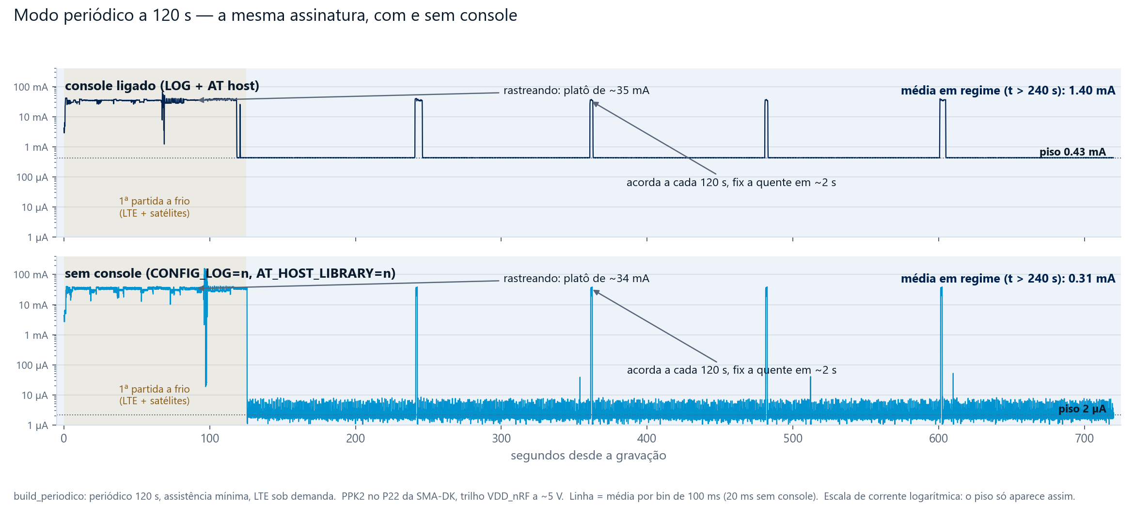
06 · CONSUMO
A assinatura do modo periódico
build_periodico: partida a frio de ~120 s, depois um acordar a cada 120 s com fix a quente em ~2 s; o intervalo medido confere o PERIODIC_INTERVAL. Com console ligado o SoC não entra em sono profundo.
M2 · IA EMBARCADA & CONECTIVIDADE
30
Notes:
Glossário deste slide:
SoC — System on Chip: CPU, memória e rádio no mesmo chip (nRF54LM20).
PPK2 — Power Profiler Kit II: o medidor de corrente da Nordic (200 nA a 1 A, 100 kSa/s).
MCC — Mobile Country Code: o código do país na rede LTE; a assistência mínima o usa como posição aproximada.

Slide 31
07
Lab 3: dados × depuração
Receptor comercial entrega NMEA numa porta e diagnóstico noutra. No sample as duas saem do mesmo UART; o lab 3 desliga log e AT host para obter uma porta só de dados.
M2 · IA EMBARCADA & CONECTIVIDADE
31
Notes:
Glossário deste slide:
NMEA — O protocolo de texto dos receptores GNSS (sentenças $GPGGA, $GPRMC...), NMEA 0183.
UART — Universal Asynchronous Receiver/Transmitter: a serial do console.

Slide 32
07 · LAB 3
Três coisas disputam o mesmo UART
Medido: em 10 s saíram 63 linhas, todas começando com `$`, nenhuma com checksum inválido, só as cinco sentenças. É o fluxo que o u-center 2 plota direto e que nmea_captura.py grava para reproduzir sem céu.
O que escreve | Opção | Lab 1 | Lab 3
o bloco PVT formatado do sample | CONFIG_GNSS_SAMPLE_NMEA_ONLY | desligada | ligada — suprime o bloco, sobra o NMEA
o log do Zephyr | CONFIG_LOG | ligada | desligada
a biblioteca de AT host | CONFIG_AT_HOST_LIBRARY | ligada | desligada
FLASH · RAM da imagem de aplicação | — | 83052 B · 33044 B | 68352 B · 27308 B (−14700 B · −5736 B)
NMEA_ONLY sozinho não basta: o modo de TTFF do lab 2 também o liga e o log continua na porta. Sem log e sem AT host, um erro de rede não aparece: usar o build do lab 1 para diagnosticar e o do lab 3 para capturar.
M2 · IA EMBARCADA & CONECTIVIDADE
32
Notes:
Glossário deste slide:
UART — Universal Asynchronous Receiver/Transmitter: a serial do console.
PVT — Position, Velocity, Time: a estrutura que o receptor entrega a cada época.
NMEA — O protocolo de texto dos receptores GNSS (sentenças $GPGGA, $GPRMC...), NMEA 0183.
FLASH — Memória não volátil de programa (2 MB no nRF54LM20).
RAM — Random Access Memory: a memória de trabalho (511 KB no nRF54LM20).
TTFF — Time To First Fix: o tempo da partida até a primeira posição válida.

Slide 33
RESUMO
Resumo do bloco 07
Banda única, dois sinais: CEP50 de 2,0 m em céu aberto (datasheet), 5,6 m na janela entre prédios.
TTFF sem assistência: 30 a 115 s, mediana 54 s. O A-GNSS chega em < 1 s e reduz a mediana em ~16 s.
O timer RRC da rede mantém a UE conectada ~29 s após o A-GNSS, com o GNSS parado. AS-RAI ou APN privada.
Rastreando, ~35 mA a 5 V; periódico a 120 s, 0,31 mA sem console e 1,40 mA com console.
54 s
29 s
~35 mA
0,31 mA
TTFF a frio, mediana
sem assistência
presos em RRC conectado
em cada ciclo de A-GNSS
o platô do GNSS
rastreando (5 V)
periódico a 120 s
sem console
LTE e GNSS compartilham um rádio: modo de fix, assistência e download de dados de navegação são configurações acopladas.
M2 · IA EMBARCADA & CONECTIVIDADE
33
Notes:
Glossário deste slide:
CEP50 — O raio que contém metade das posições.
TTFF — Time To First Fix: o tempo da partida até a primeira posição válida.
A-GNSS — Assisted GNSS: efemérides, almanaque, hora e posição aproximada entregues pela rede, para encurtar o TTFF.
GNSS — Global Navigation Satellite System: o termo genérico; GPS, Galileo, GLONASS e BeiDou são constelações GNSS.
RRC — Radio Resource Control: a camada que decide se a UE está conectada ou em idle; o timer de inatividade é da rede.
UE — User Equipment: o dispositivo, na nomenclatura 3GPP.
AS-RAI — Access Stratum RAI, do 3GPP Release 14: vale para LTE-M e NB-IoT; depende da operadora.
RAI — Release Assistance Indication: a UE avisa que terminou e pede a liberação antes do timer de inatividade.
APN — Access Point Name: a rede de dados da operadora; em APN privada o timer RRC pode ser negociado.

